Slide 1
сервіс для оплати чайових без готівки
Новий сервіс дозволяє швидко та зручно залишити винагороду офіціанту безготівково — оплативши чайові будь-якою банківською карткою
або ж платіжним пристроєм з NFC.

Slide 2
Переваги для клієнта
емоція
КОМФОРТ
клієнт не відчуває незручності не маючи з собою готівки.

Slide 3
Переваги для клієнта. Як це працює.
емоція
КОМФОРТ
Якщо клієнт бажає оплатити винагороду за обслуговування безготівково, офіціант обирає на платіжному терміналі опцію «Оплата з чайовими», вводить свій унікальний номер та суму замовлення у закладі.
Після цього термінал запропонує кілька варіантів оплати чайових — фіксований відсоток винагороди (5%, 10% чи 15% від вартості замовлення) або будь-яку суму на розсуд самого клієнта.
Оплата проходить двома транзакціями: оплата основного замовлення
та оплата чайових.
Жодних додаткових комісій для клієнта при розрахунку та оплаті чайових не нараховується, сума чайових зараховується безпосередньо на банківську картку офіціанта.

Slide 4
Переваги для офіціанта
емоція
МОТИВАЦІЯ
РАДІСТЬ
збільшення персонального доходу
миттєве повідомлення суми чайових в режимі онлайн за допомогою Viber
отримання на власну карту будь якого українського банку суми чайових

Slide 5
Переваги для офіціанта.
Як це працює.
емоція
МОТИВАЦІЯ
РАДІСТЬ
Для того щоб отримати чайові безготівково, офіціанту потрібно зареєструватися на спеціальному веб-порталі та додати до онлайн-кабінету свою банківську карту будь-якого українського банку.
Після реєстрації офіціант отримує унікальний 4-значний номер, який слугуватиме персональним ідентифікатором для отримання безготівкових чайових. В онлайн-кабінеті офіціант може самостійно управляти своїми картками, змінюючи за потреби картку для зарахування винагороди.

Slide 6
Як відбувається транзакція на терміналі
емоція
МОТИВАЦІЯ
РАДІСТЬ
Розраховує клієнта на суму замовлення
Пропонує клієнту залишити подяку/чайові
Запитує у клієнта бажаний розмір чайових
Вводить ID офіціанта
Проводить картку клієнта по транзакції чайових

Slide 7
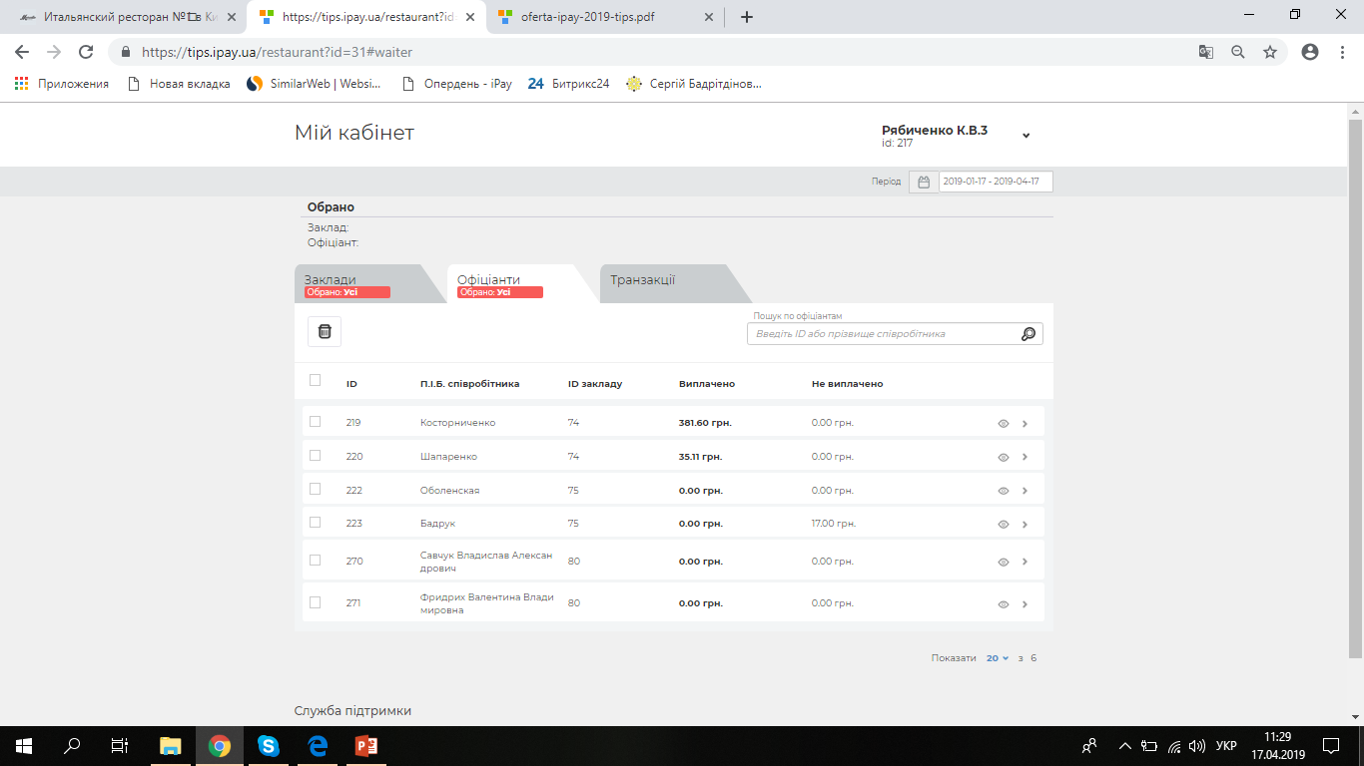
Переваги для СЕO
реалізовано зручний інтерфейс для контролю чайових, який можно використовувати як додатковий KPI та розуміти ефективність кожного офіціанта.
опція утримання % від чайових офіціантів для нарахування команді кухарів, проведення мотиваційних кампаній та конкурсів серед персоналу

Slide 8
Переваги для СЕO
Як це працює.
Новостворена система виплати безготівкових чайових є також ефективним інструментом адміністрування та має багаторівневу систему управління, яку можна налаштувати під будь-яку структуру закладу: і під окремий заклад харчування, і під широку мережу. Рішення пропонує ряд додаткових унікальних можливостей, наприклад:
нарахування всіх чайових, зібраних у закладі, на одну банківську картку;
моніторинг та ведення обліку чайових у розрізі кожного офіціанта, ресторана чи всієї мережі;
налаштування відрахування певного відсотка чайових для команди кухарів, який встановлює керівництво закладу тощо.

Slide 9
Переваги для СЕO
Як це працює.
Зарахування коштів
Ресторан отримає кошти від операцій без урахування подяки офіціанту
Чайові зараховуються на карту офіціанта як переказ карта-карта
Переваги сервісу
Чайові можливо залишити з будь якої картки Україна та світу та зарахувати на будь яку картку України
Вартість послуги складає 3 грн., які сплачує офіціант

Slide 10
служба підтримки сервіса:
Проводить навчання персоналу ресторану
Виділена лінія контакт центру партнера iPay.ua для офіціантів та співробітників ресторану
Закріплений керівник проекту який організовує ефективну роботу сервісу

Slide 11
Що необхідно для підключення ресторану до сервісу
підписати договір в Райффайзен Банк Аваль на послугу - еквайринг.

Slide 12
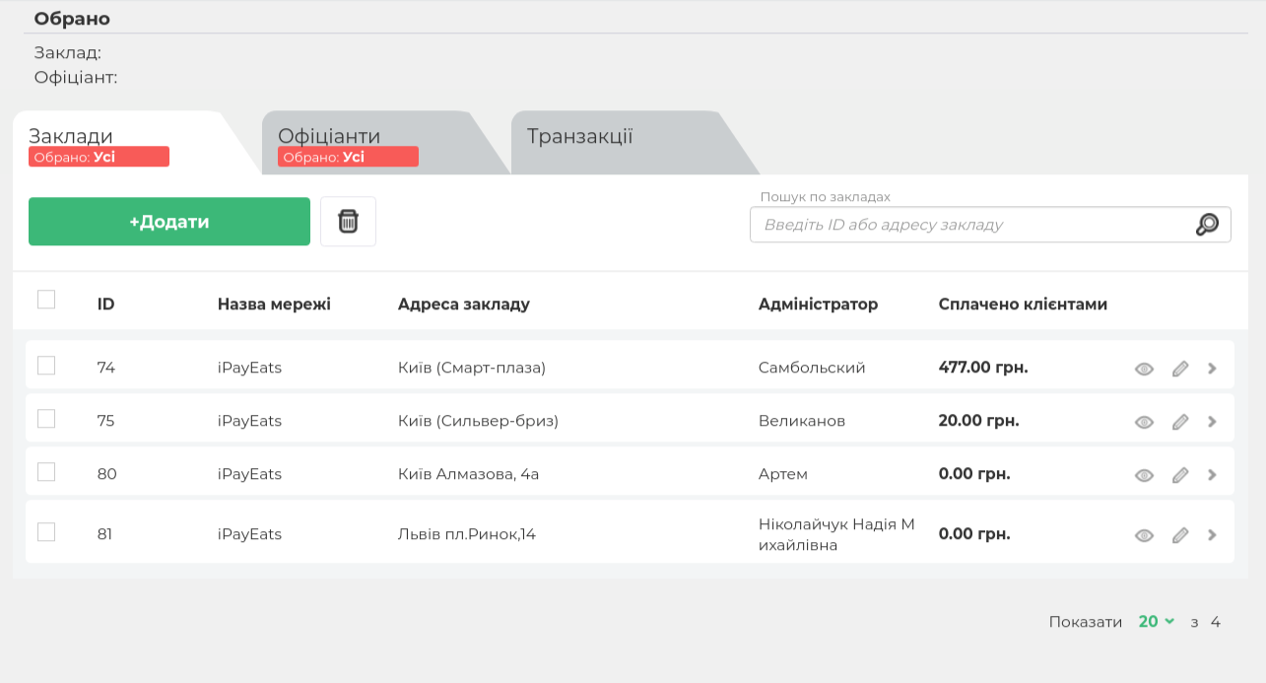
ДОДАТОК. КАБІНЕТ. ЗАКЛАДИ.Роль операційного директора

Slide 13
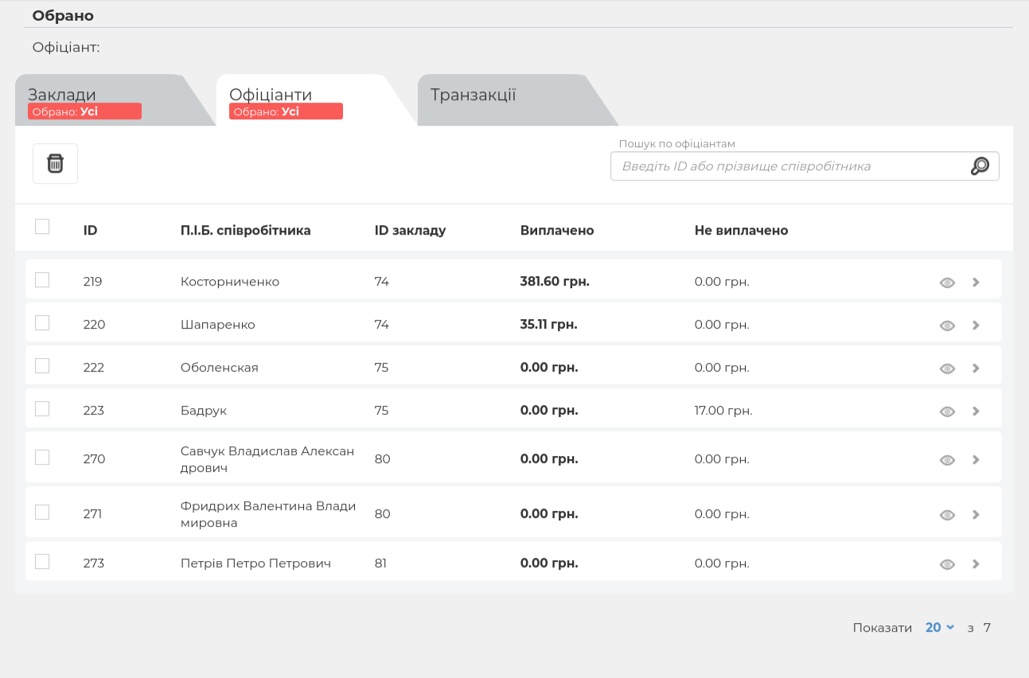
ДОДАТОК. КАБІНЕТ. ОФІЦІАНТИ.Роль операційного директора

Slide 14
ДОДАТОК. КАБІНЕТ. ТРАНЗАКЦІЇ.Роль операційного директора.

